Slide 1
Communication et interprétation des données
Merci à Guy Melançon pour les slides

Slide 2
Données et visualisation
De l’intérêt de visualiser les données
“More than 50 percent of the cortex, the surface of the brain, is devoted to processing visual information,” (David Williams, Center for Visual Science, University of Rochester, USA)
[…] 50% of the neural tissue is devoted to vision and almost two-thirds of the electrical activity of the brain is devoted to vision when the eyes are open.
The claim in usually that 90% of our sensory information/perception is from vision, not that 90% of cortex in devoted to vision. – Majid Khalili, psychology.stackexchange.com
Sells, S. B., & R. S. Fixate. "Evaluation of research on effects of visual training on visual functions." Amer. J. of Ophthalmology 44.2 (1957): 230-236.

Slide 3
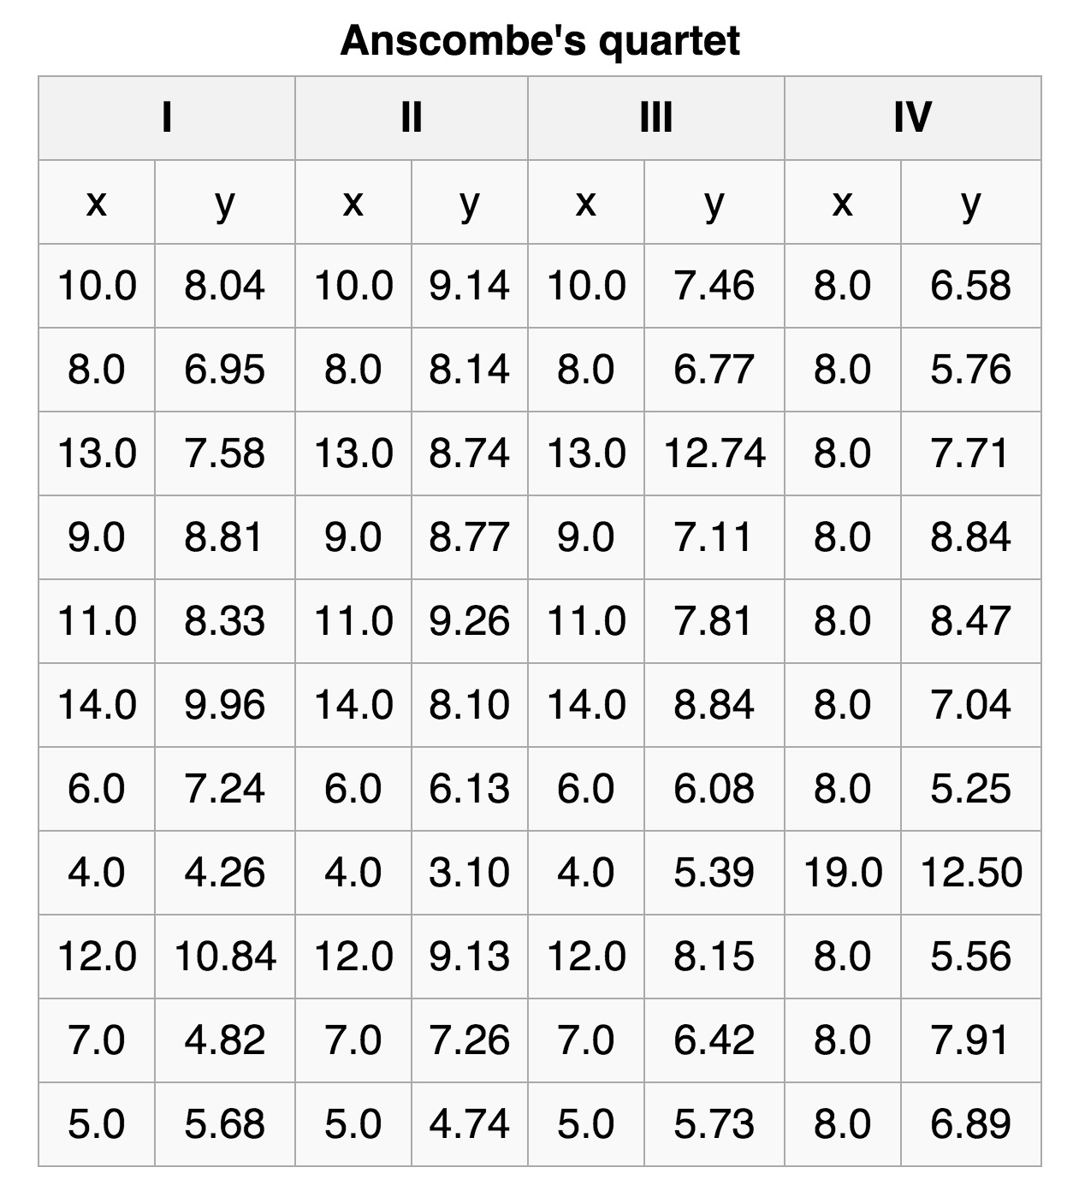
Quartet d’Anscombe
Quatre jeux de données
Comment les distinguer ?
ou caractériser chacun d’eux ?
https://en.wikipedia.org/wiki/Anscombe%27s_quartet
Notes:
Possibilité de lancer un wooclap (ou simplement un « débat » pour faire émerger des « impressions », comparaisons entre elles jeux de données, caractéristiques apparentes de l’un d’entre eux …

Slide 4
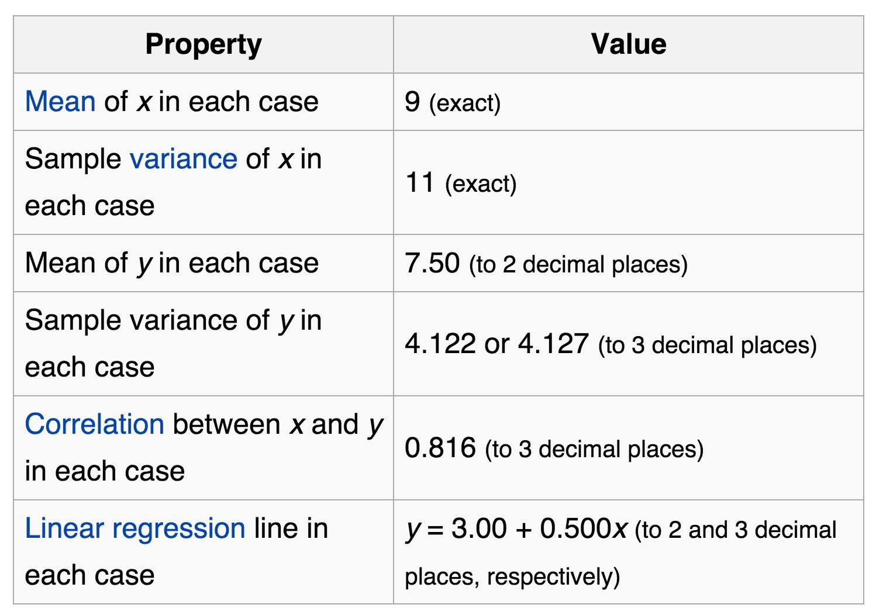
Quartet d’Anscombe
Quatre jeux de données
Comment les distinguer ?
ou caractériser chacun d’eux ?
https://en.wikipedia.org/wiki/Anscombe%27s_quartet

Slide 5
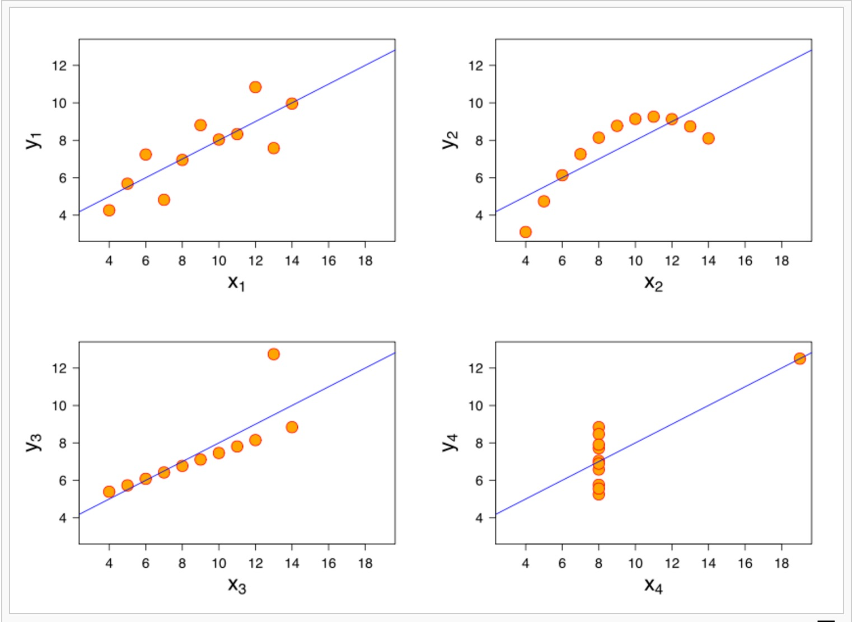
Quartet d’Anscombe
Quatre jeux de données
Comment les distinguer ?
ou caractériser chacun d’eux ?
https://en.wikipedia.org/wiki/Anscombe%27s_quartet

Slide 6
Interprétation des données et perception
Si notre interprétation peut être trompée (Anscombe), qu’en est-il de notre perception d’une représentation graphique ?
Y a-t-il des principes guidant la conception des visualisations ? des bonnes pratiques ?

Slide 7
La pré-attention : une perception sans attention
Perception « subliminale », ou automatique, opérant à notre insu […] alliance implicite entre attention et conscience, entre « pré-attention » et « pré-conscience »
Natalie Depraz, « Attention et conscience : à la croisée de la phénoménologie et des sciences cognitives », Alter, 18 | 2010, 203-226.

Slide 8
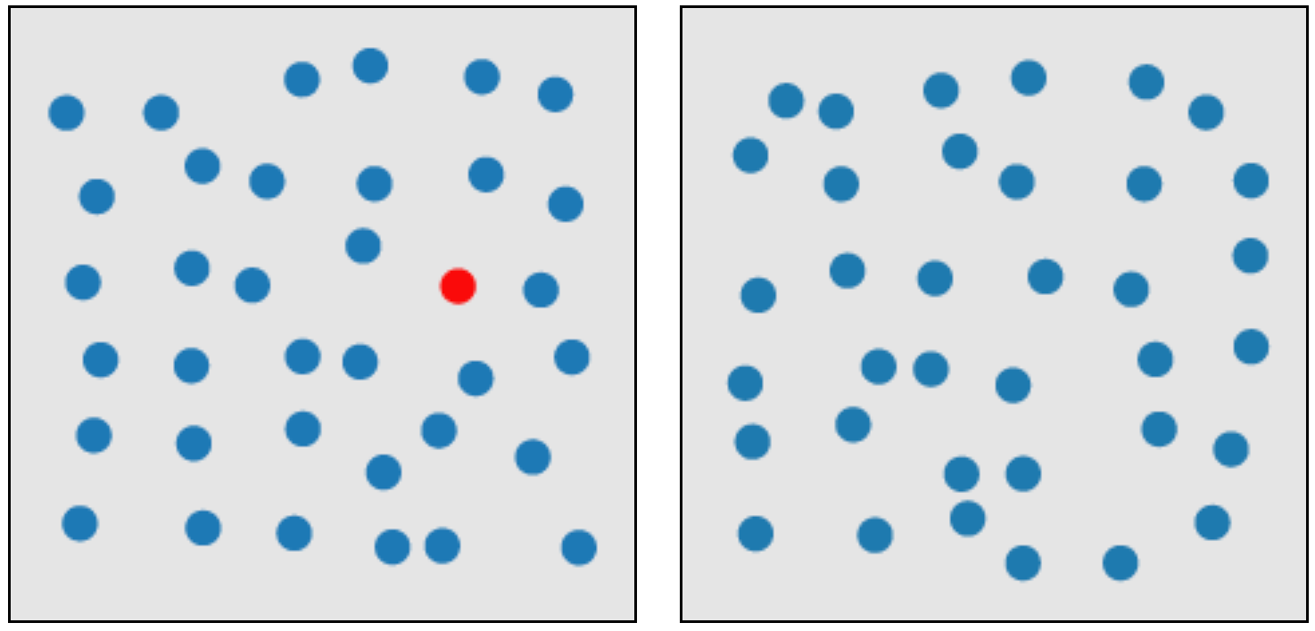
La pré-attention : une perception sans attention
(Tâche pré-attentive) consistant à détecter un cercle (disque) rouge dans un groupe de cercles bleus
La teinte est une variable pré-attentive (couleur = teinte + saturation + luminosité)
Exemples tirés de: Patrick Healey, Perception in Visualization. https://www.csc2.ncsu.edu/faculty/healey/PP/#Preattentive_Theory
Notes:
Le lien conduit sur la page de Patrick Healey. On peut faire tourner une applet permettant aux étudiants de constater par eux-mêmes leur capacité pré-attentive. Les différents paramètres de l’applet correspondent aux différents exemples dictés par Healey.

Slide 9
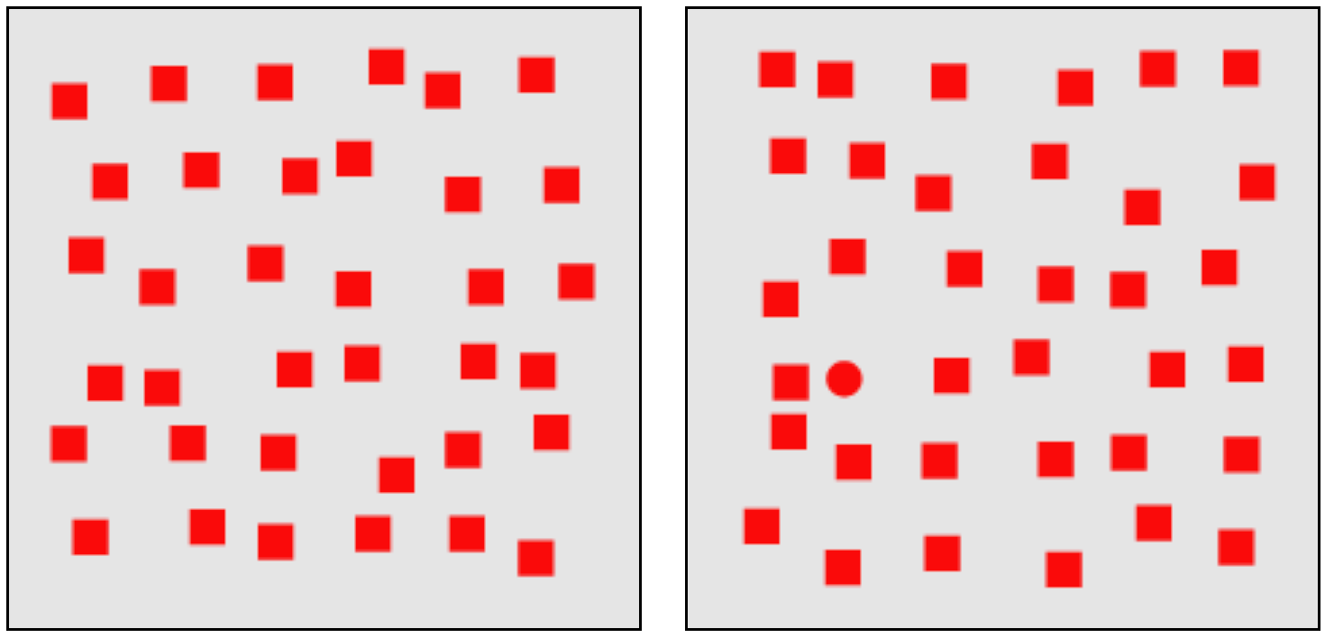
La pré-attention : une perception sans attention
(Tâche pré-attentive) consistant à détecter un cercle ( ) dans un groupe de carrés ( )
La forme est une variable pré-attentive (couleur = teinte + saturation + luminosité)
Exemples tirés de: Patrick Healey, Perception in Visualization. https://www.csc2.ncsu.edu/faculty/healey/PP/#Preattentive_Theory
Notes:
Le lien conduit sur la page de Patrick Healey. On peut faire tourner une applet permettant aux étudiants de constater par eux-mêmes leur capacité pré-attentive. Les différents paramètres de l’applet correspondent aux différents exemples dictés par Healey.

Slide 10
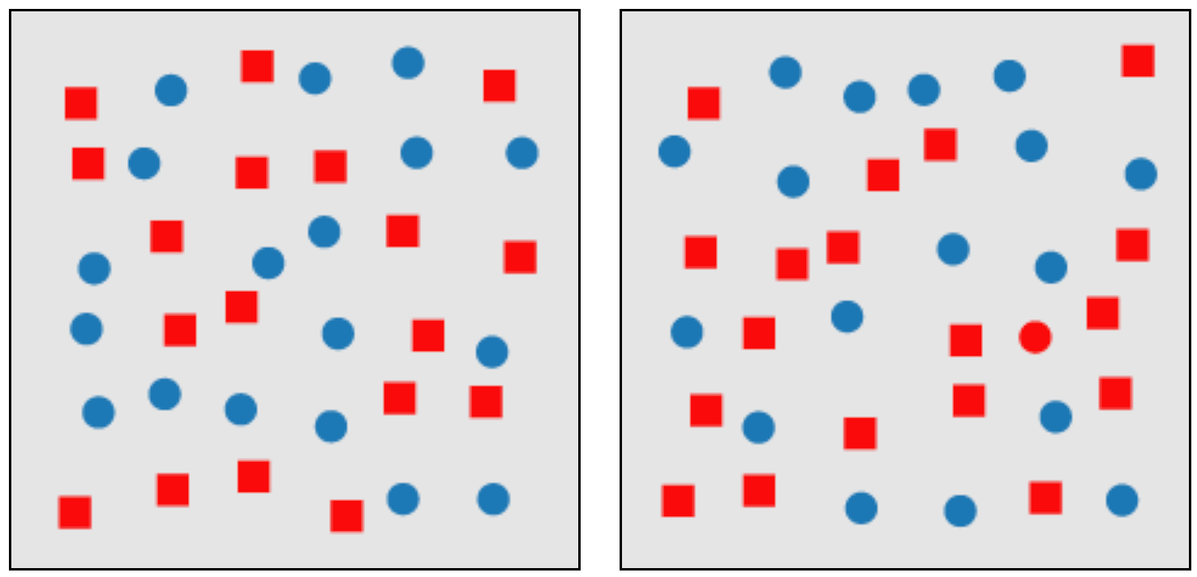
La pré-attention : une perception sans attention
(Tâche) consistant à détecter un cercle rouge ( ) dans une assemblée de et de carrés rouges ou bleus ( ) et de cercles bleus ( )
La combinaison de variables visuelles nous sort du contexte pré-attentif
Exemples tirés de: Patrick Healey, Perception in Visualization. https://www.csc2.ncsu.edu/faculty/healey/PP/#Preattentive_Theory
Notes:
Le lien conduit sur la page de Patrick Healey. On peut faire tourner une applet permettant aux étudiants de constater par eux-mêmes leur capacité pré-attentive. Les différents paramètres de l’applet correspondent aux différents exemples dictés par Healey.

Slide 11
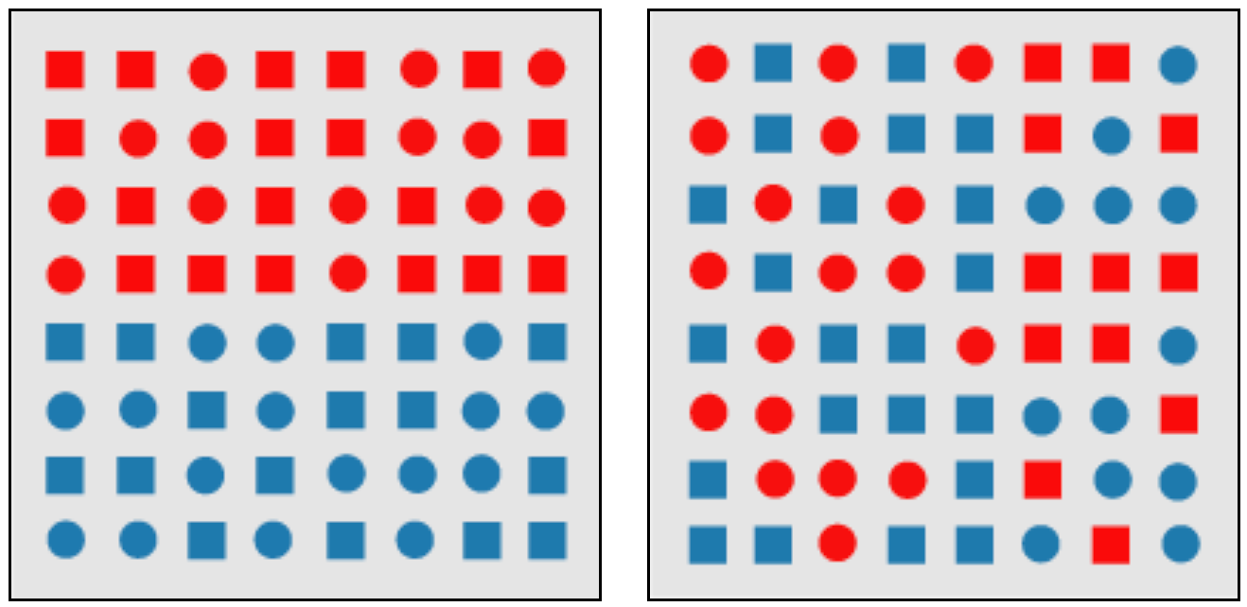
La pré-attention : une perception sans attention
Combinaison de variables
Quelle combinaison (feature integration) pour garantir la pré-attention ?
Détection d’une frontière entre éléments graphiques
Notes:
Encore ici Healey propose une applet.

Slide 12
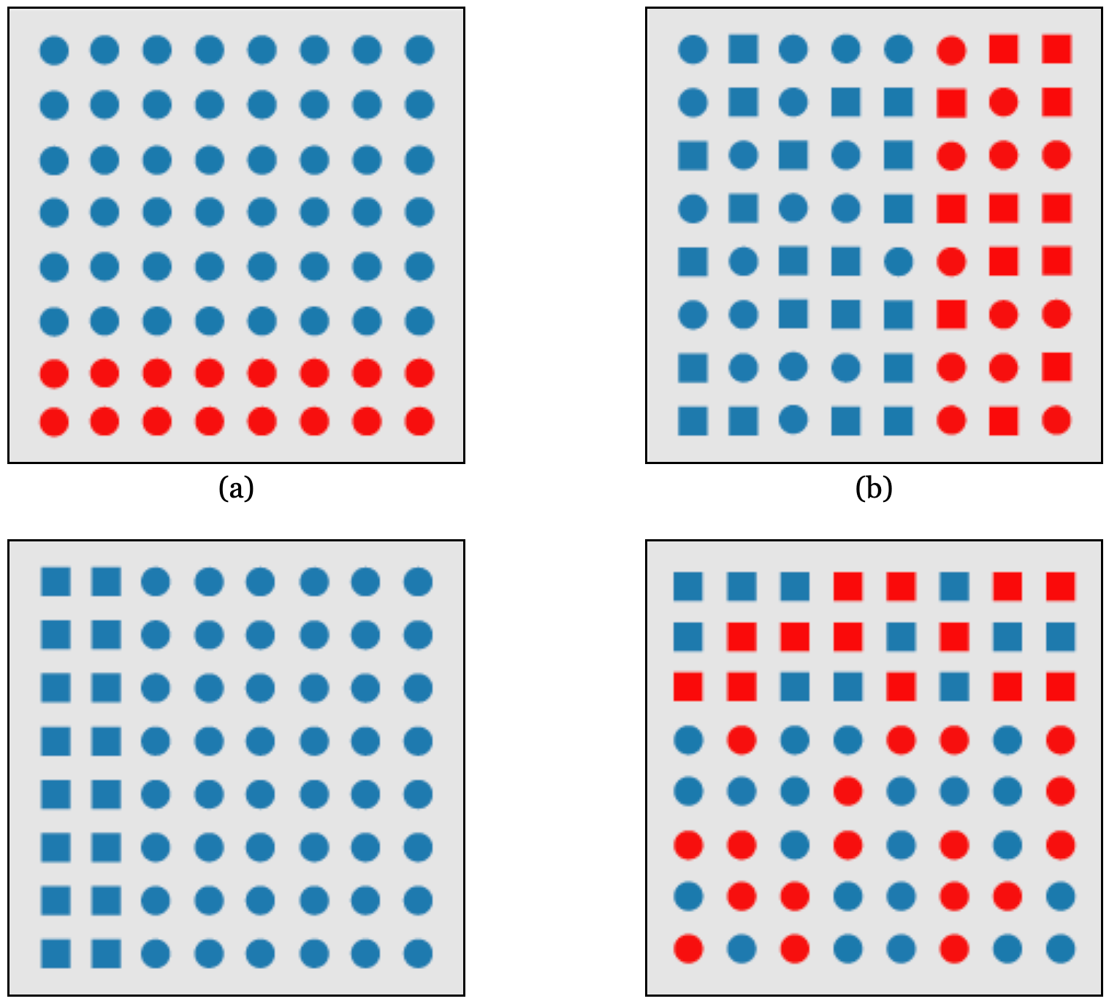
Variables visuelles et visualisation
Quelle hiérarchie parmi les variables et pour quelles situations ?
Exemple
La couleur plus efficace pour la détection de frontières

Slide 13
Limites perceptives
Des goûts et des couleurs …
C’est le contraste de luminosité qui prévaut pour assurer la lisibilité (d’une image, d’un texte), et non pas le contraste de teinte
Erreur très commune dans la préparation de présentations orales

Slide 14
Limites perceptives
Des goûts et des couleurs …
C’est le contraste de luminosité qui prévaut pour assurer la lisibilité (d’une image, d’un texte), et non pas le contraste de teinte
Erreur très commune dans la préparation de présentations orales

Slide 15
Limites perceptives
Des goûts et des couleurs …
C’est le contraste de luminosité qui prévaut pour assurer la lisibilité (d’une image, d’un texte), et non pas le contraste de teinte
Erreur très commune dans la préparation de présentations orales

Slide 16
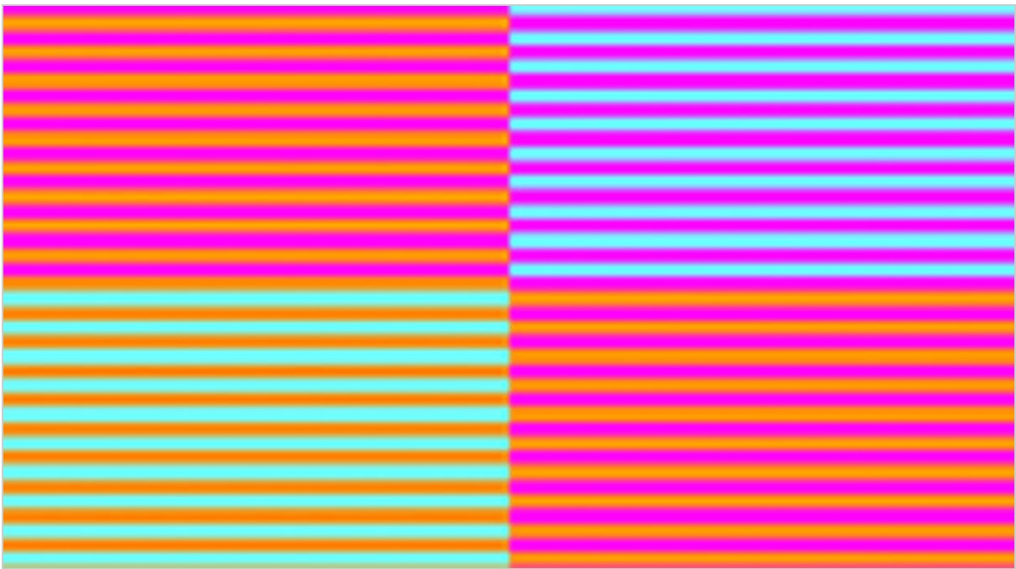
Limites perceptives
Des goûts et des couleurs …
Le choix des couleurs importe pour assurer un bon discernement des nuances (contraste, formes, etc.)
L’image ne comporte que trois couleurs, bleu et vert sont une seule et même couleur ..
Les exemples sont tirés du Reader’s Digest

Slide 17

Limites perceptives
Des goûts et des couleurs …
Le choix des couleurs importe pour assurer un bon discernement des nuances (contraste, formes, etc.)
Les deux poires sont de la même couleur

Slide 18
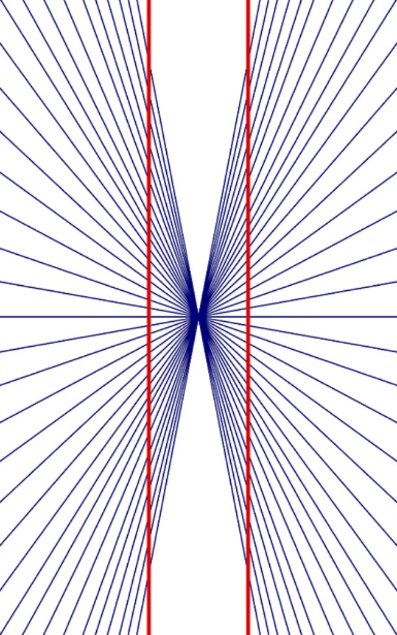
Limites perceptives
Des goûts et des couleurs …
Le choix des couleurs importe pour assurer un bon discernement des nuances (contraste, formes, etc.)
Les traits rouges sont bien des droites parallèles

Slide 19

Limites perceptives
Des goûts et des couleurs …
Le choix des couleurs importe pour assurer un bon discernement des nuances (contraste, formes, etc.)
Les disques bleus ont même diamètre

Slide 20
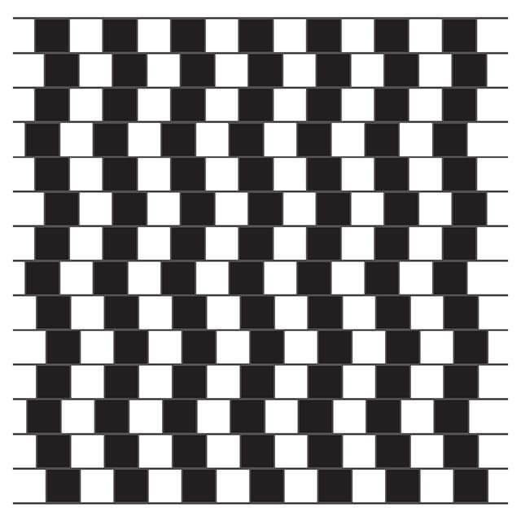
Limites perceptives
Des goûts et des couleurs …
Le choix des couleurs importe pour assurer un bon discernement des nuances (contraste, formes, etc.)
Les barres horizontales sont parallèles

Slide 21
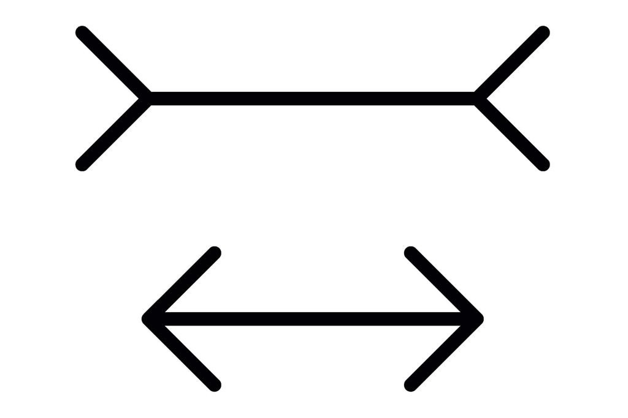
Limites perceptives
Des goûts et des couleurs …
La disposition des éléments graphiques et leur forme influent sur notre capacité à juger des nuances (longueur, inclinaison, etc.)
Les traits horizontaux ont même longueur

Slide 22

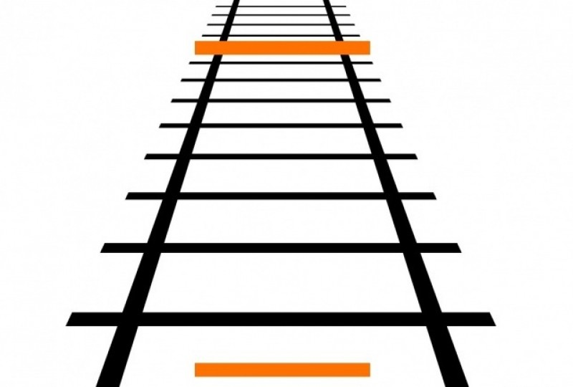
Limites perceptives
Des goûts et des couleurs …
La disposition des éléments graphiques et leur forme influent sur notre capacité à juger des nuances (longueur, inclinaison, etc.)
Les traits horizontaux (oranges) ont même longueur

Slide 23
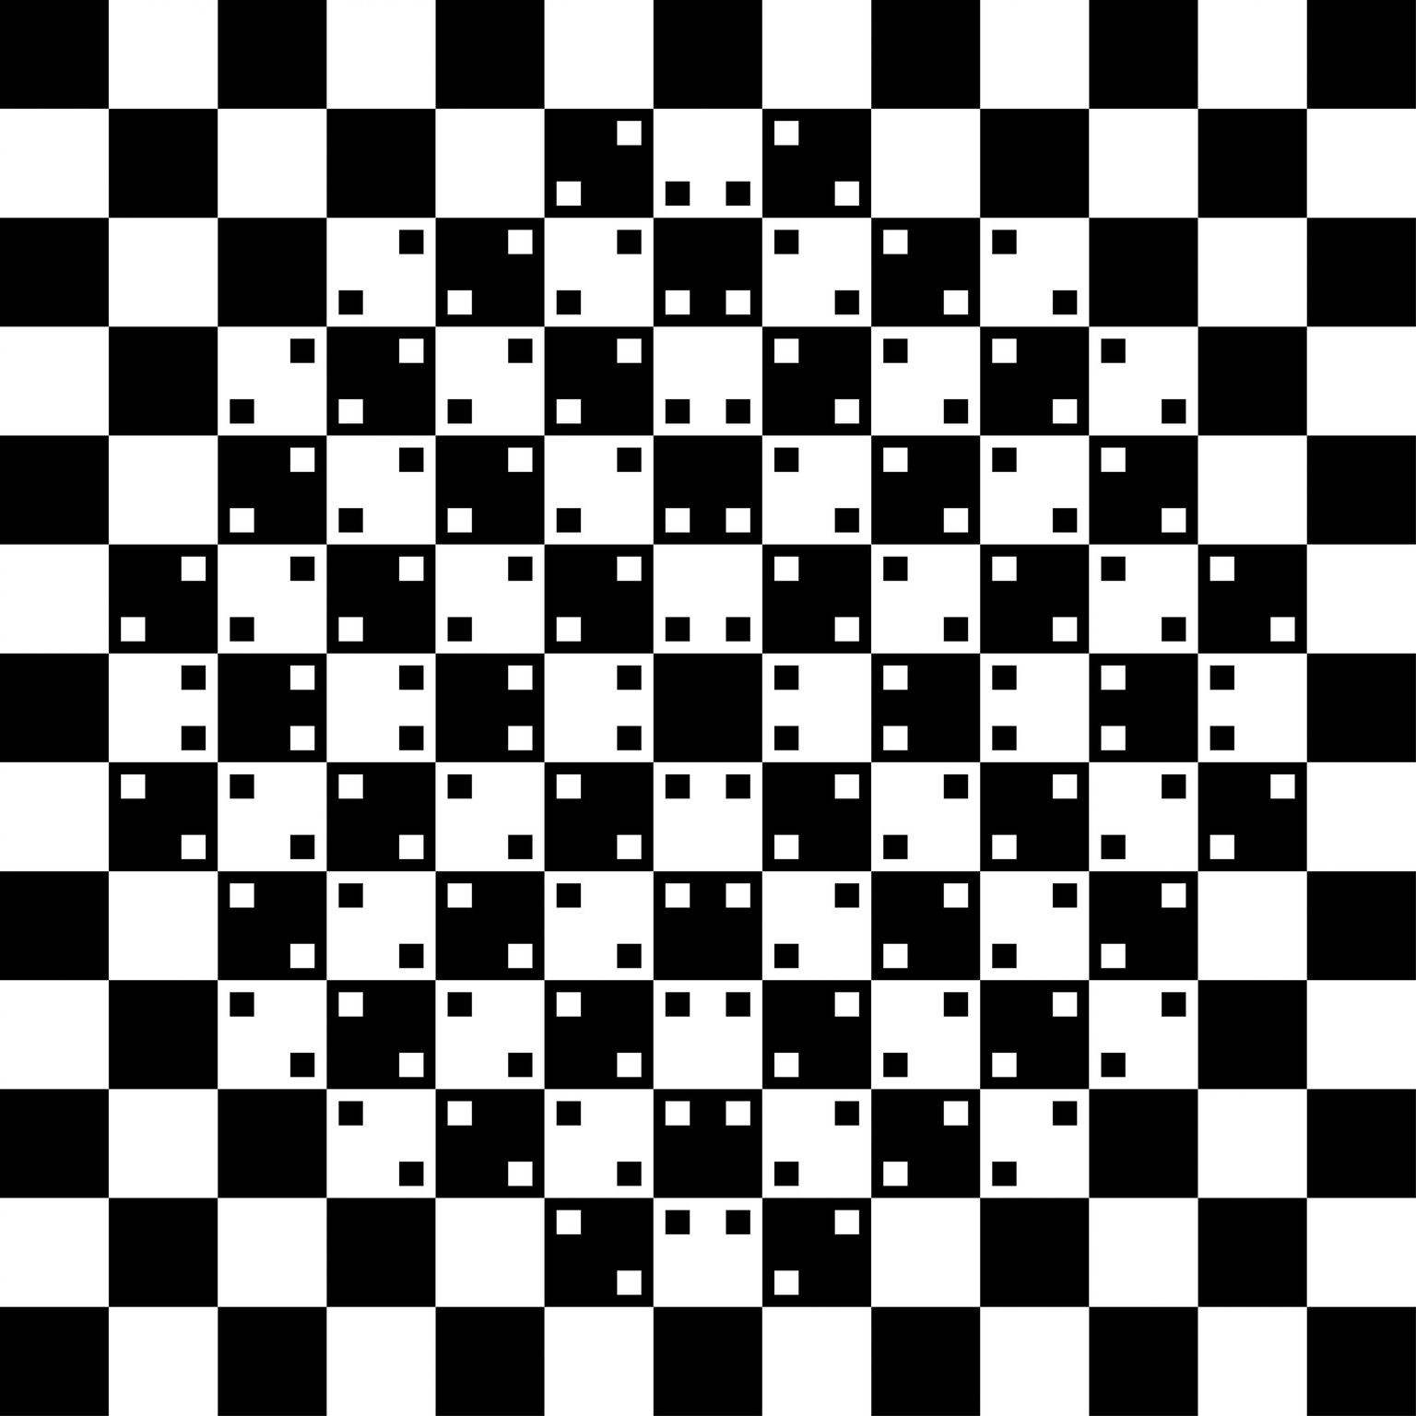
Limites perceptives
Des goûts et des couleurs …
La disposition des éléments graphiques et leur forme influent sur notre capacité à juger des nuances (longueur, inclinaison, etc.)
Les cases du damier sont bien alignées horizontalement et verticalement

Slide 24
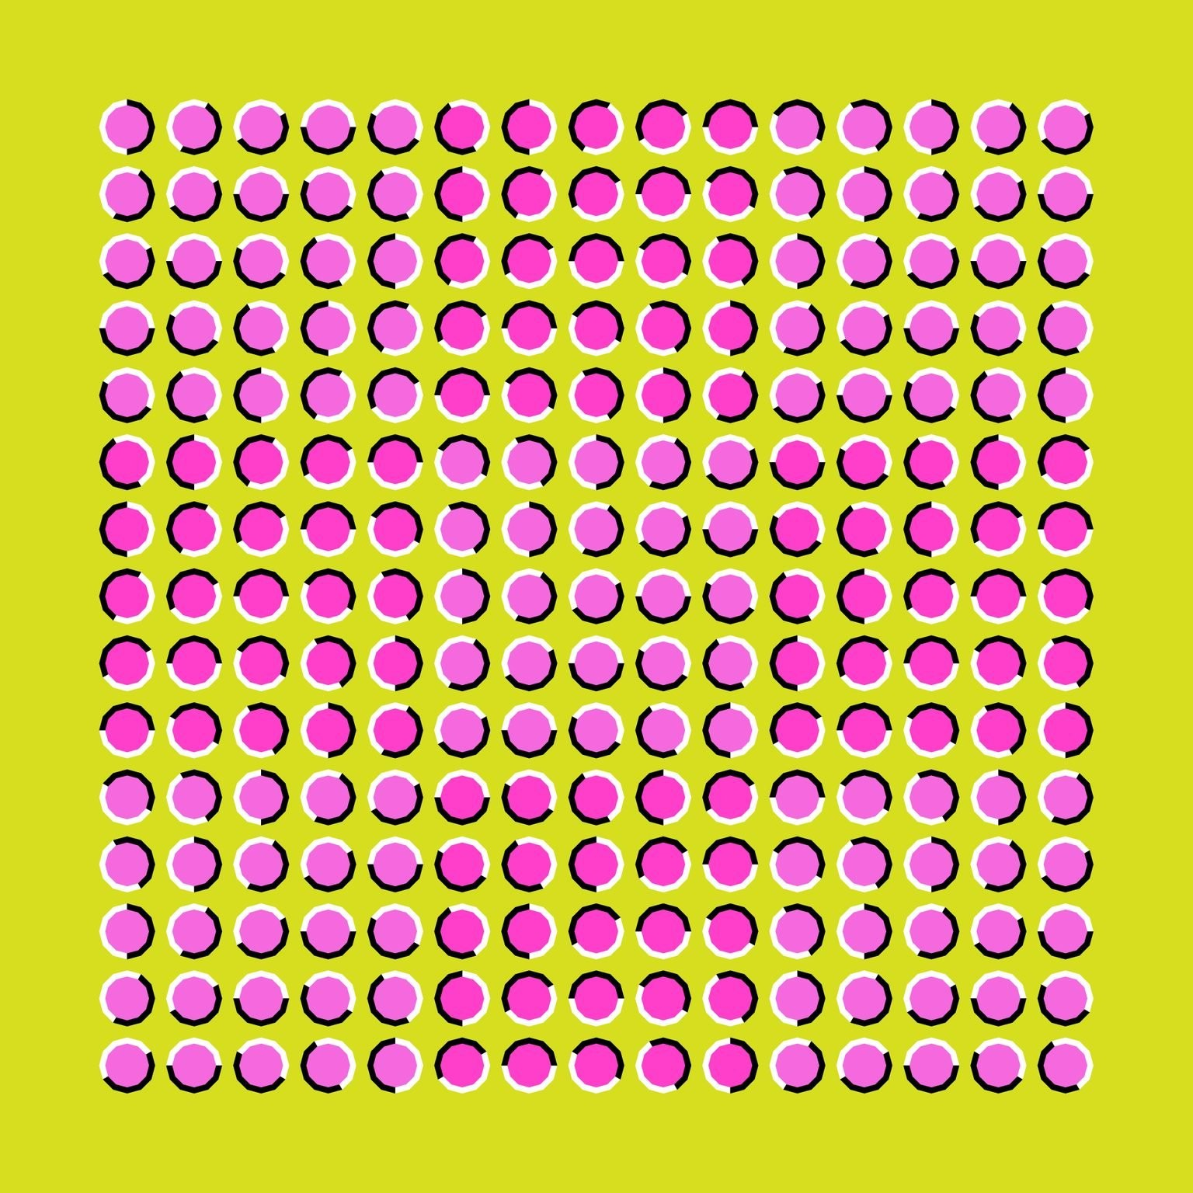
Limites perceptives
Des goûts et des couleurs …
La disposition des éléments graphiques et leur forme influent sur notre capacité à juger des nuances (longueur, inclinaison, etc.)
Rien ne « bouge » dans cette image …

Slide 25

Limites perceptives
Des goûts et des couleurs …
La disposition des éléments graphiques et leur forme influent sur notre capacité à juger des nuances (longueur, inclinaison, etc.)
Rien ne « bouge » dans cette image …

Slide 26
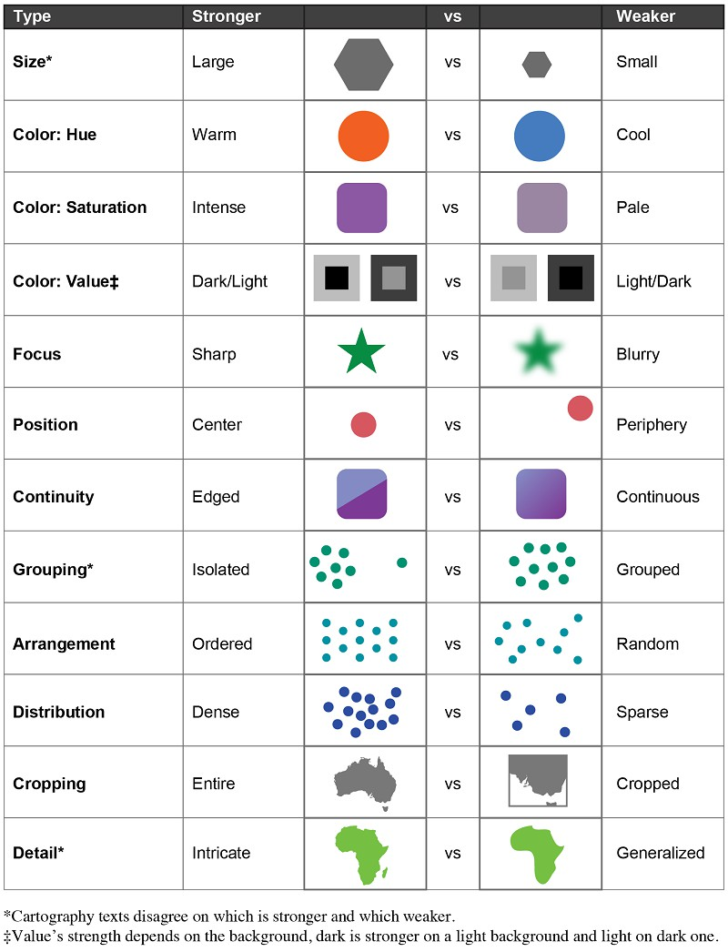
Hiérarchie des variables visuelles
Quelles variables choisir selon le type d’information à faire passer ?
https://gistbok.ucgis.org/bok-topics/visual-hierarchy-and-layout

Slide 27
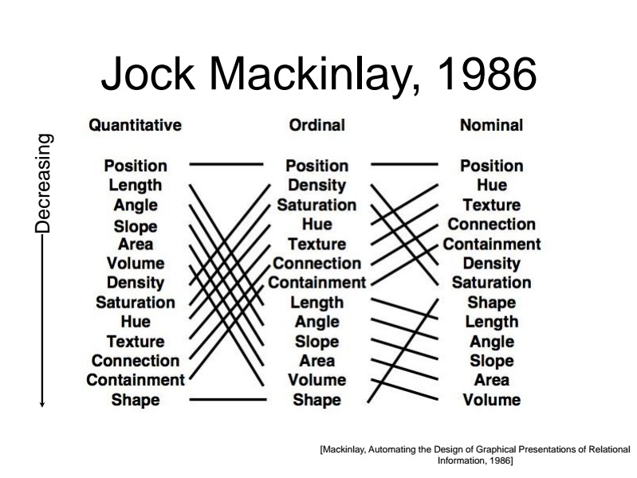
Hiérarchie des variables visuelles
Quelles variables choisir selon le type d’information à faire passer ?

Slide 28
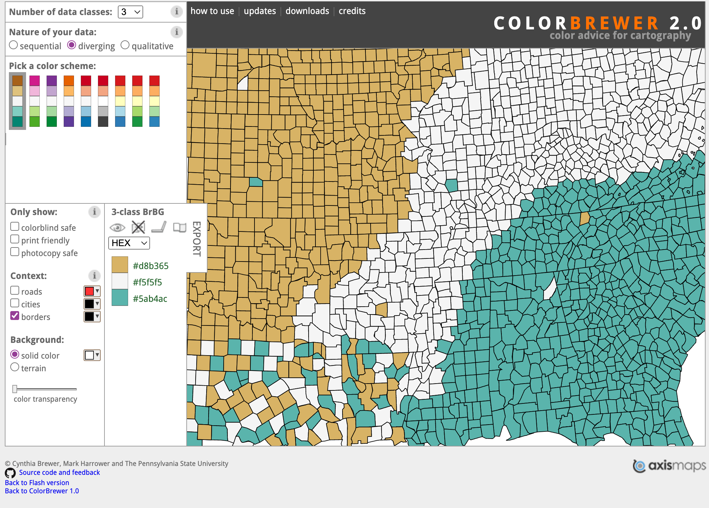
Sur le choix des couleurs
En fonction des données et de l’intention
Quelles ensembles de couleurs choisir selon
Les nuances à discerner
Le type de données
Le media utilisé
Notes:
Le lien conduit sur la page du ColorBrewer (de Cynthia Brewer), qui permet de sélectionner un « bon » choix de palettes de couleurs selon différents objectifs. Faire jouer les étudiants
https://colorbrewer2.org/#type=sequential&scheme=BuGn&n=3

Slide 29
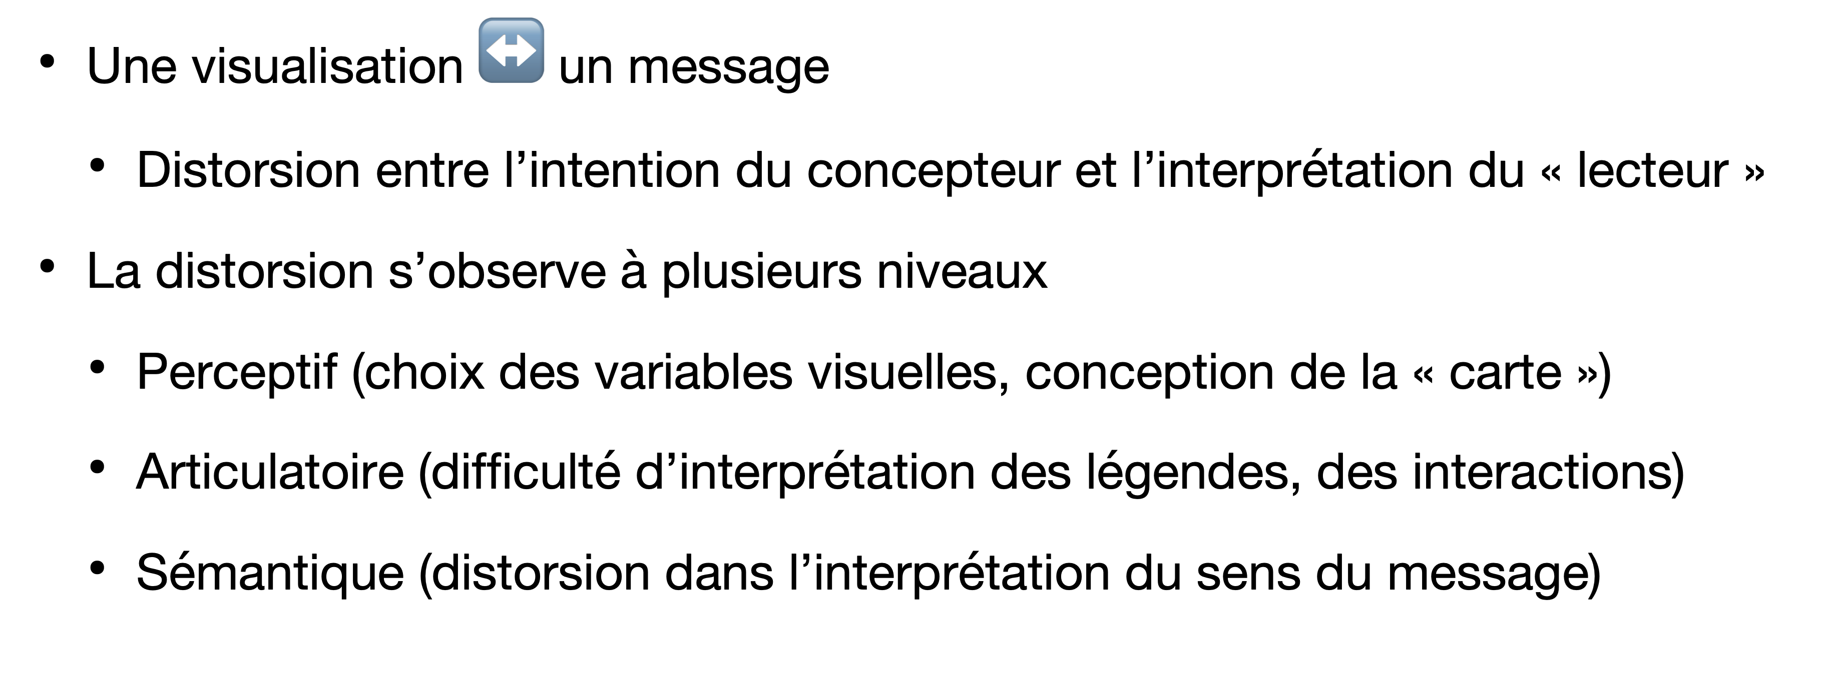
Visualisation, IHM et théorie de la communication
La distance n’a pas d’importance …
Une visualisation $↔$ un message
Distorsion entre l’intention du concepteur et l’interprétation du « lecteur »
La distorsion s’observe à plusieurs niveaux
Perceptif (choix des variables visuelles, conception de la « carte »)
Articulatoire (difficulté d’interprétation des légendes, des interactions)
Sémantique (distorsion dans l’interprétation du sens du message)

Slide 30
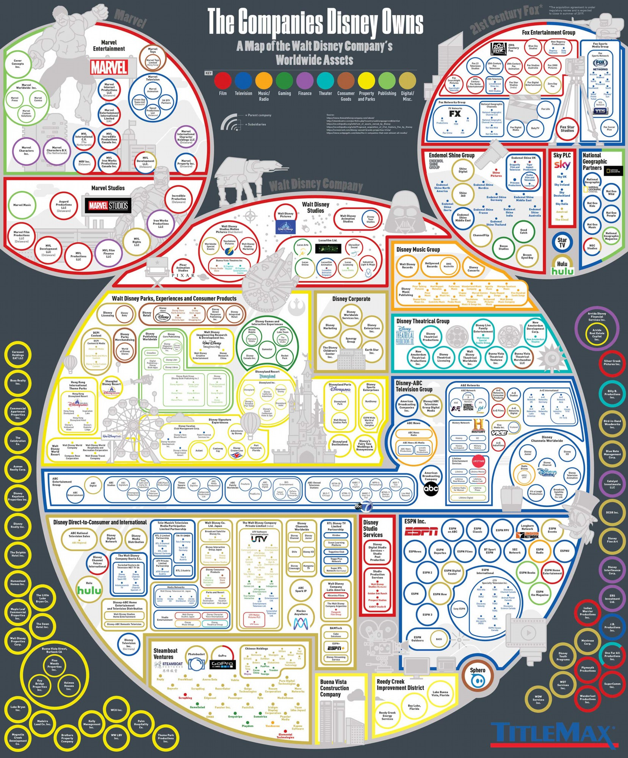
Visualisation, IHM et théorie de la communication
Distance perceptive
Contraste (jaune sur blanc)
Distance articulatoire
Légendes
Distance sémantique
Importance des entreprise en fonction de la taille,
De la position sur la carte

Slide 31
Visualisation, IHM et théorie de la communication
Distance perceptive
Contraste (jaune sur blanc)
Distance articulatoire
Légendes
Distance sémantique
Importance des entreprise en fonction de la taille,
De la position sur la carte
Notes:
Cette carte présente plusieurs défauts.
Perception: choix des contraste (jaune sur blanc), le choix d’une représentation basée sur la forme de Mickey, rend obsolète l’interprétation des positions
Articulatoire: les légendes sont complexes, le nombre de catégories exige un retour constant à la légende pour lire la carte
Sémantique: on peut penser que le fait d’être dan sla têtes, et non pas les oreilles soupire hors de Mickey est le reflet de l’importance d’une entreprise, or ce n’est pas nécessairement le cas.

Slide 32
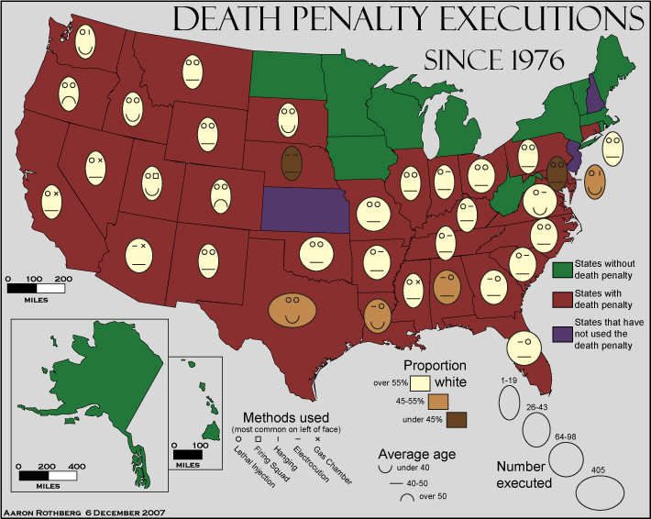
Visualisation, IHM et théorie de la communication
Distance perceptive
Contraste (marron, mauve)
Distance articulatoire
Légendes
Distance sémantique
Sourires (?)
Interprétation des couleurs
Notes:
Cette carte présente tous les défauts.
Perception: les choix de couleurs sont mauvais et offrent un contraste de luminosité très pauvre
Articulatoire: la légende pour interpréter les faces de Chernoff sont trop complexes; l’échelle numérique est mise en correspondance avec une forme qui varie sur deux dimension (!)
Sémantique: les sourires sur les faces de Chernoff envoient un message contradictoires (on est plus heureux d’appliquer la sentence à des plus jeunes ?), les échelles de distance géographique sont absolument hors sujet

Slide 33
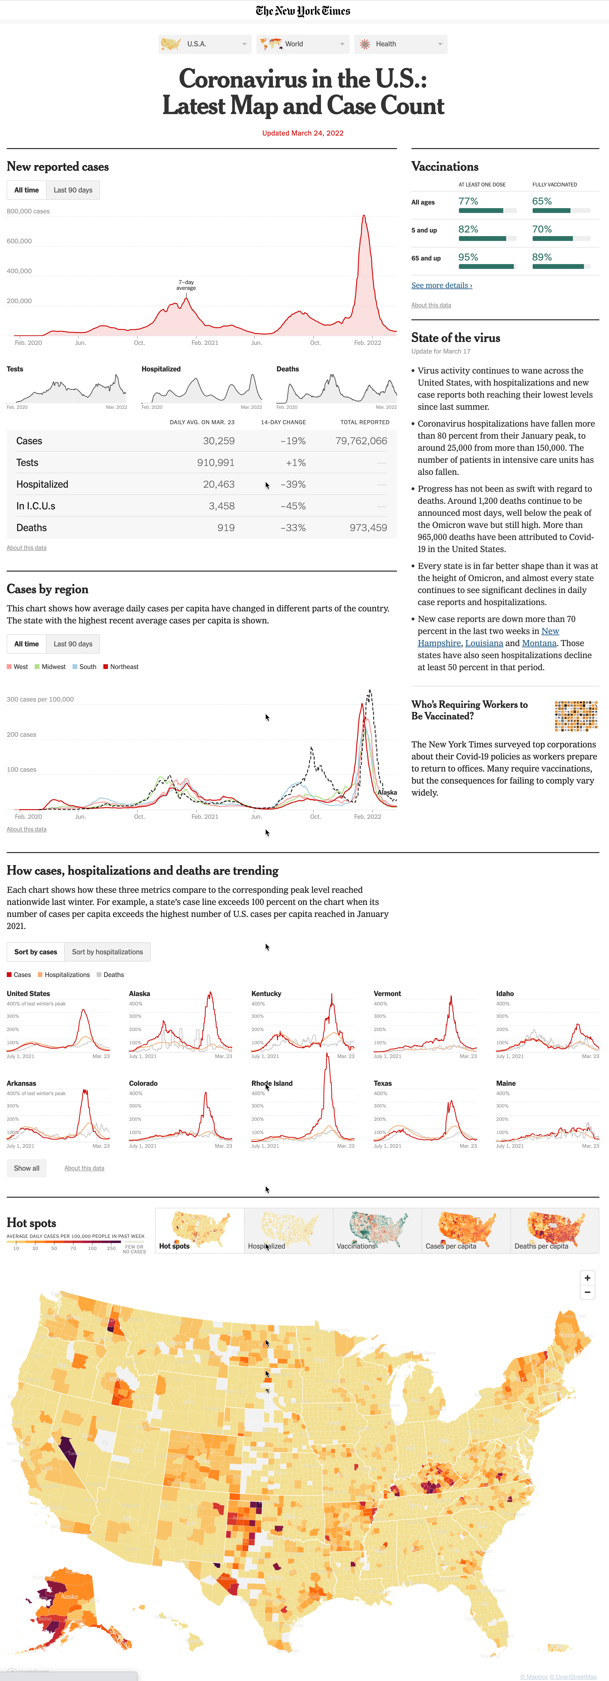
Visualisation, IHM et théorie de la communication
Un « bon » exemple
NYTimes
Notes:
On apprend beaucoup des « mauvais » exemples, cela dit on est preneur de « bons » exemples. Le NY Times (qui compte un service de dataviz de plus d’une vingtaine de personnes) y excelle. En espérant que la page sur le Covid est toujours accessible gratuitement …
https://www.nytimes.com/interactive/2021/us/covid-cases.html?

Slide 34
Cécité attentionnelle
La cécité est préférable à l’aveuglement – Henri Gûys
« L’évidence est parfois juste devant nous, il suffit juste de sortir d’une forme de cécité et de savoir poser notre regard là où il faut. » – Gaspard Ulliel
Cécité d'inattention ou cécité perceptive: non perception d’un stimulus inattendu à la vue de tous, en raison d'un manque d'attention et non d'un quelconque défaut de perception.
Exemple
Une première expérience de Daniel Simons
Une autre expérience de Daniel Simons
Une conversation banale
Notes:
Les expériences sont de Daniel Simons. A faire en classe (!).
Expérience 1 : https://www.youtube.com/watch?v=vJG698U2Mvo
Expérience 2 : https://www.youtube.com/watch?v=VkrrVozZR2c
Conversation: https://youtu.be/6JONMYxaZ_s

Slide 35
Conclusion
Les données ne suffisent pas. Il importe de construire le message en tenant compte de l’interprétation faite de sa forme
Choix des variables visuelles en fonction du message (ou de l’usage fait des données)
Prise en compte des limitations:
perceptive (de l’utilisateur),
articulatoire (du dispositif utilisé),
des distorsions sémantiques induites, et d’éventuels problèmes d’attention

Slide 36
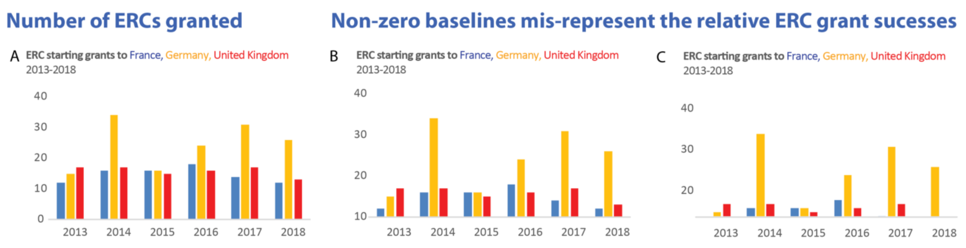

Conclusion
Rechercher les bonnes pratiques pour concevoir des visualisations, même les plus simples
Histogrammes
Comparaison des hauteur/longueur des barres, ne se prête pas à la troncature des échelles

Slide 37
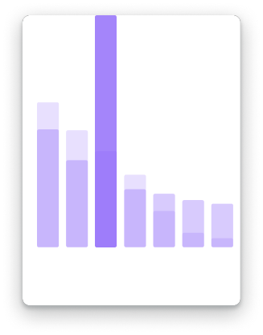
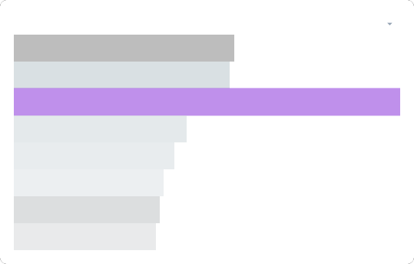

Conclusion
Rechercher les bonnes pratiques pour concevoir des visualisations, même les plus simples
Histogrammes
https://uxdesign.cc/the-most-common-mistake-designers-make-when-adjusting-their-bar-charts-6f7405d69703
Notes:
Dans les bar charts, c’est la hauteur des barres qui comptent, et donc leur « longueur » lorsqu’on effectue une rotation à 90 degré, ramenant la variable à la longueur (cf MacKinlay) qui est numéro 2 parmi les variables visuelles pour des données numériques.

Slide 38
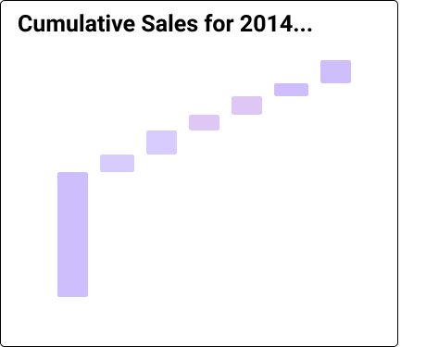
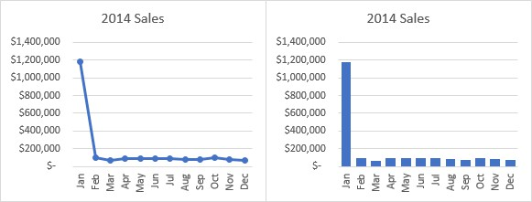
Conclusion
Rechercher les bonnes pratiques pour concevoir des visualisations, même les plus simples

Slide 39
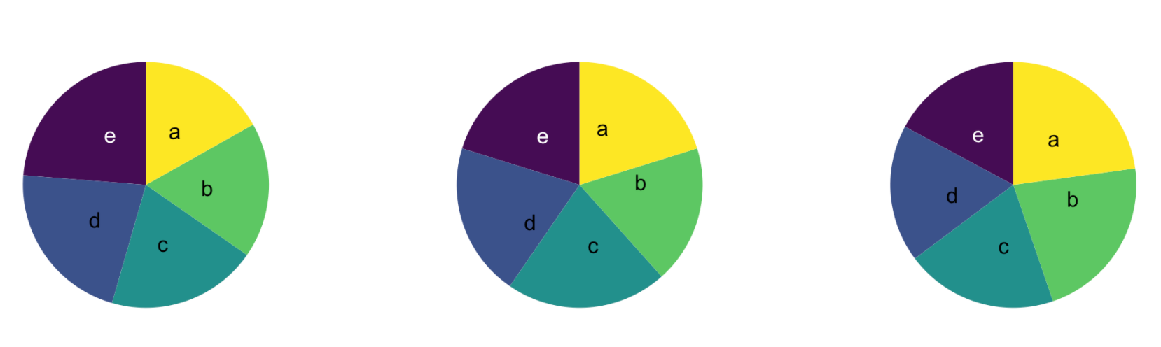
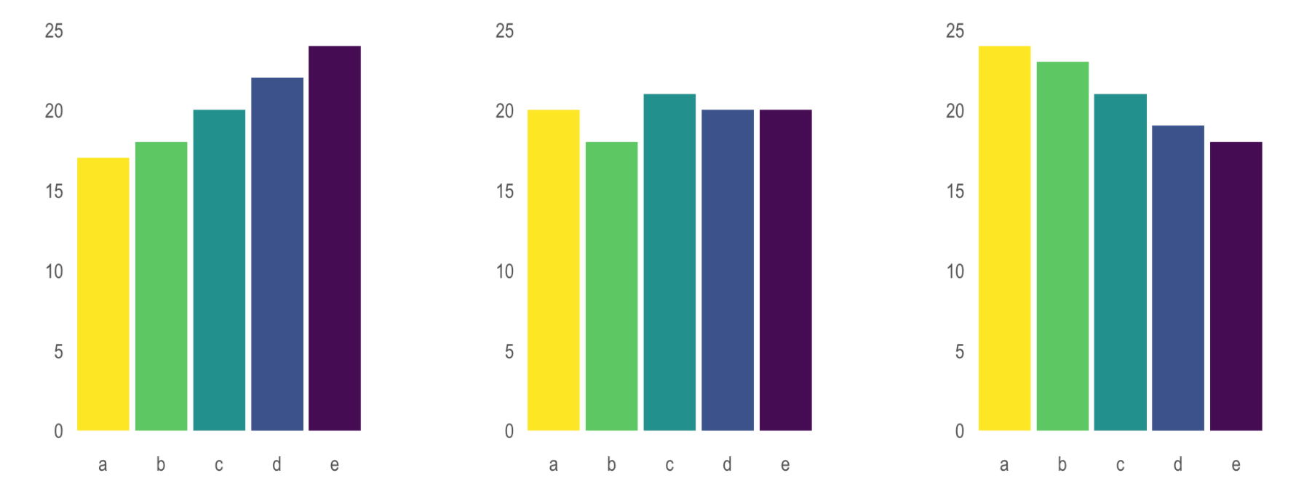
Conclusion
Rechercher les bonnes pratiques pour concevoir des visualisations, même les plus simples
https://www.data-to-viz.com/caveat/pie.html
Notes:
Ah, les pie chart … et il faudrait aussi regarder les radial charts …

